Slide 2
Introductie: algemene basisprincipes van de Bestuursovereenkomst
Event 20 Responsabilisering OISZ
Vrijdag 25/05/2018 -09h55
Amaury Legrain (FOD VVVL)
Manu Breynaert (FOD SZ)

Slide 3
BO OISZ: Samengevat
Tussen de Federale Regering en elke OISZ
Organisatoinele performantie
13 OISZ
12.000 medewerkers
Operationeel budget van 1 miljard/jaar
Periode van 3 jaar
Wat niet?
Budgetten/doelstellingen voor sociale voordelen
Effecten op sociaal beleid
Notes:
Slide Amaury
De bestuursovereenkomst is een overeenkomst tussen de federale overheid en een OISZ en bepaalt het kader voor het bestuur van deze instelling
Federale overheid : de toezichthoudende minister(s), de minister bevoegd voor begroting, de minister bevoegd voor ambtenarenzaken
OISZ: de Administrateur-generaal, de Adjunct-administrateur-generaal, een afvaardiging van het beheerscomité
koninklijk besluit van 3 april 1997 met het oog op de responsabilisering van de openbare instellingen van sociale zekerheid, met toepassing van artikel 47 van de wet van 26 juli 1996 tot modernisering van de sociale zekerheid en tot vrijwaring van de leefbaarheid van de wettelijke pensioenstelsels

Slide 4
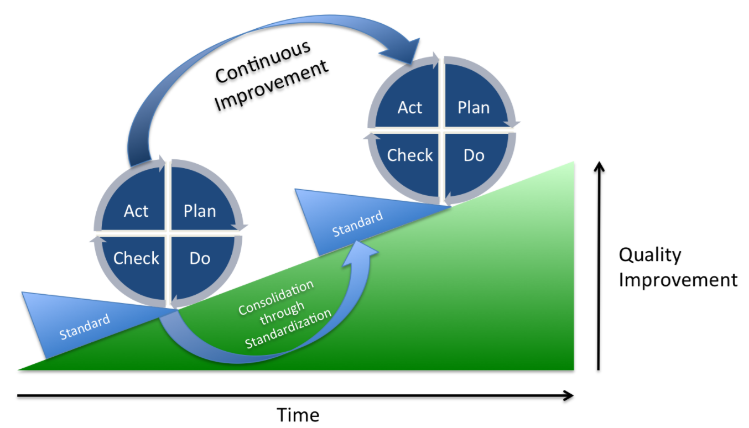
Historiek – 5 generaties
1e generatie (2002-2005)
2e generatie (2006-2009)
3e generatie (2010-2012)
4e generatie (2013-2015)
5e generatie (2016-2018)
→ 72 BOCA’s
→ Op naar de 6e generatie!
Notes:
Slide Amaury + Manu → ik zou graag de pdca verwijzing doen

Slide 5
Autonomie
de gestion
Objectifs au service de l’usager
Objectifs suivis et adaptés
Budgets
pluriannuel
Engagements
de l’Etat
Négociation
des objectifs
Notes:
Slide Amaury
Autonomie + responsabilisering m.b.t. de resultaten = nieuwe relatie Staat-OISZ + betere resultaten
Duidelijke doelstellingen OISZ (SMART)
Budget voor 3 jaar
Aanpasbare contracten
Engagementen voor de Staat
Respect van de autonomie OISZ
Output georiënteerde processen
Duidelijke doelstellingen OISZ (SMART)
Budget voor 3 jaar
Aanpasbare contracten
Engagementen voor de Staat
Respect van de autonomie OISZ
Output georiënteerde processen

Slide 6
Des objectifs de service chiffrés
Service aux usagers / assurés sociaux
Optimalisation interne
Support aux politiques sociales
Notes:
Slide Manu
Externe klantgerichtheid
Het Handvest van de Sociaal Verzekerde omzetten in concrete acties

Slide 7
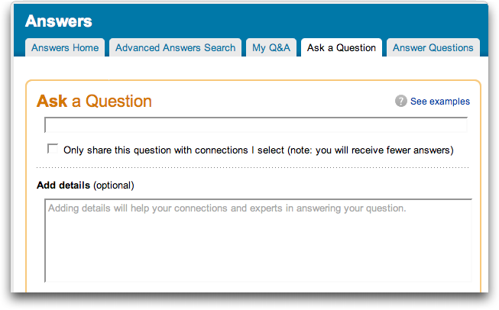
Accueil physique
et téléphonique
Rapidité et qualité
de réponse aux question
Information générale
sur ls droits sociaux
Rapidité et qualité
de décision/payement
Gestion électronique
des droits
Rapidité et qualité
dans la gestion des indus
Rapidité et qualité
dans la gestion des plaintes
Mesurer la satisfaction
vis-à-vis du service
Notes:
Slide Manu
Des analyses effectuées, il ressort que les dispositions suivantes sont présentes dans une grande majorité des contrats :
Des engagements concernant la mise à disposition d’information générale, principalement via le site Internet ou l’organisation de sessions d’information / de campagnes spécifiques pour certains groupes-cibles quant à leurs droits sociaux. La plupart des IPSS expliquent, via leur site web ou le site portal, les droits auxquels les assurés peuvent prétendre ainsi que les procédures pour les obtenir ;
Des engagements concernant l’accueil physique ou téléphonique des clients, notamment via des engagements chiffrés en matière de réponses aux calls téléphoniques ou la définition des heures d’ouvertures des bureaux. Certaines IPSS mesureront également la satisfaction des usagers pour la réception téléphonique (ONP, FMP) ;
Des engagements en matière de rapidité de réponses aux demandes d’information individualisée ;
Des engagement en matière d’automatisation des droits en informatisant les flux d’information et les interactions avec les usagers (usage d’une e-box), leur permettant de repérer plus en amont des cas devant faire l’objet d’une décision ou d’une adaptation de décision et leur permettant d’éviter ou de repérer plus facilement les erreurs ou fraudes dans l’octroi de droits sociaux ou dans le payement des allocations ;
Des engagements concernant la réalisation d’enquêtes de satisfaction soit de manière générale soit ciblées vers certains services comme l’accueil téléphonique. Les enquêtes de satisfaction sont présentes depuis un certain temps dans les contrats des IPSS :
Des engagements en matière de rapidité concernant le traitement des dossiers d’octroi et ou de payement ;
Des engagements en matière de récupérations d’indus via l’organisation de contrôles, la définition de normes chiffrées en matière de montants récupérés ou la participation à la politique de la lutte contre la fraude sociale (SIRS, ePV, etc.) ;
Des engagements concernant la gestion des plaintes en définissant des objectifs visant à implémenter/améliorer leur système de gestion des plaintes ou déterminant des normes de rapidité pour le traitement des plaintes. Six IPSS font explicitement allusion à leur participation au Réseau fédéral Gestion des plaintes ;

Slide 8
Utilisation
des médias sociaux
Co-création / participation
dans l’innovation
Objectifs en matière
de satisfaction
Notes:
Slide Manu
La qualité de l’information individualisée fournie sur demande (5 IPSS sur 13). A ce sujet, il faut signaler les dispositions de l’ONP qui s’engage sur un pourcentage d’usagers satisfaits concernant le traitement des demandes d’information ; → vb FPS engagement van een % van de bevraagden
La mise en place de mesure de co-création avec les usagers afin de définir la qualité de service rendu par l’IPSS (2 IPSS sur 13). La CAAMI organise tous les 3 ans une concertation avec les prestataires de soins tandis que l’INASTI s’engage sur le principe de cocréativité ;
L’utilisation des média sociaux (2 IPSS sur 13) : l’ONP s’engage à utiliser les média sociaux, à réaliser une compagne destinée aux jeunes travailleurs et à implémenter un outil de monitoring des média sociaux. L’INASTI ne définit aucun engagement en la matière mais se réfère, dans sa politique IT, à un outil de monitoring des média sociaux ;

Slide 9
Des objectifs négociés
BILATERALE
TRILATERALE
Proposition d’objectifs et de budget
Attentes de l’Etat
Cadre budgétaire
Synergies
TRILATERALE
Notes:
Slide Amaury

Slide 10
Attentes de l’Etat
Charte de l’AS
Objectifs SMART
Marge d’amélioration,
comptabilité analytique
Efficience,
Synergie de gestion,
soutien à la politique,
lutte contre la fraude sociale,
simpl administrative,
charte de l’AS,
comptabilité analytique,
employeur responsable
lutte contre la fraude sociale,
audit interne,
employeur responsable,
employeur attractif,
reporting P&O,
comptabilité analytique
Efficience et plus-value des projets,
services charte AS
implication assurés sociaux
Synergies RH, ICT et log
Notes:
Slide Amaury

Slide 11
Des budgets pour des objectifs
Notes:
Slide Manu

Slide 12
Des objectifs suivis et adaptés
Jaarlijks bestuursplan
Tsstijds verslag
Jaarlijks verslag
Jaarlijks overleg
Aanpassing
Jaarlijkse
cyclus
Notes:
Slide Manu
De doelstellingen worden eerst onderhandeld
• Bestuursplan: dit plan wordt elk jaar door de OISZ opgesteld en bepaalt welke acties moeten worden ondernomen om de doelstellingen en verbintenissen van de bestuursovereenkomst te realiseren;
• Boordtabellen: de wetgeving bepaalt dat de indicatoren en projecten vermeld in de bestuurovereenkomsten moeten worden opgevolgd aan de hand van een boordtabel;
• Samenwerkingsprotocol: dit protocol regelt de manier, inhoud, organisatie en frequentie voor het afleggen van verantwoording door de instelling wat de verwezenlijking van de doelstellingen betreft. Dit protocol wordt afgesloten tussen de regeringscommissarissen, het beheerscomité en de administrateur-generaal van de instelling ;
• Verslagen over de uitvoering van de overeenkomst: de instelling stelt minstens een jaarverslag en een halfjaarlijks verslag op over de uitvoering van de overeenkomst;
•Jaarlijks overleg: het jaarlijks overleg tussen de vertegenwoordigers van de instelling en de regeringscommissarissen heeft als doel de jaarlijkse resultaten van de instelling vast te stellen en hieruit conclusies te trekken voor de toekomst. De deelnemers stellen voor de verantwoordelijke ministers een gemotiveerd en tegensprekelijk verslag op over de resultaten van het overleg en zetten, voor de aangelegenheden waarvoor men niet tot een akkoord is gekomen, de verschillende standpunten uiteen

Slide 13
Flexibiliteit: Aanpassen mogelijk
Bij lopende BOCA : specifieke procedures om volledige heronderhandeling te vermijden
Aanpassen targets van projecten en indicatoren via regeringscommissarissen
Nieuwe opdracht (na wet) via Voogdij en Budget/AZ
Tussen generaties BOCA : stabilisering van de gemeenschappelijke teksten rond processen
Notes:
Slide Amaury
BOCA wil niet zeggen dat er geen voorstellen (opgelegde) aanpassingen van de Regering (doelstellingen, budget) kunnen volgen. Maar de Regering dient wel rekening te houden met de gevolgen van deze aanpassingen.

Slide 14
Autonomie als basisvoorwaarde
Autonomie ≠ beloning maar een basisvoorwaarde voor meer efficëntie
Autonomie ≠ eind aan controle maar een omvorming van ex ante naar ex post controle
Verschillende dimensies:
Transfers tussen enveloppen
Herinschrijving van investeringen
Generen eigen inkomsten
Operationele autonomie in het bepalen van de doelstellingen
Facility: volle eigendom van de gebouwen
Besparingen zetten alsmaar meer druk op autonomie
Notes:
Slide Amaury

Slide 15
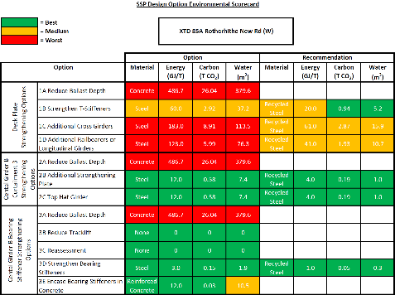
Un contrat a double-sens
Respect des budgets
Respect de l’autonomie et de la gestion paritaire
Suivi des résultats et adaptation objectifs
Appui dans les réformes
Communication des décision
Notes:
Slide Amaury
Respect autonomie
Overleg voor nieuwe reglementering
Respect van de principes van het paritair beheer
Financiële autonomie van de OISZ respecteren (eigen inkomsten, transfers, wederinschrijvingen, verrichtingen onroerend goed)
Respect voor het financiële kader
Thesaurusplan
Maximale respect voor de meerjarenbegroting
Communicatie
Resultaten van het conclaaf communiceren
Basishypothesen communiceren
Ondersteuning
Ondersteuning bij de ontwikkeling van de analytische boekhouding en bij maatregelen van de OISZ op het vlak van duurzaam beheer
Ondersteuning wanneer OISZ moeten samenwerking met instellingen buiten de SZ
Relatie met Selor
Opvolging BOCA
Aanpassingmodaliteiten van de bestuursovereenkomst
De overeenkomst opvolgen en bij de evaluatie rekening houden met de invloedsfactoren

Slide 16
Une nouvelle réalité transversale
Service aux usagers / assurés sociaux
Optimalisation interne
Support aux politiques sociales
Chapitres commun
Notes:
Slide Amaury (en ik pik hier dan op het einde op in en doe de 2 volgende slides)

Slide 17
(I : 2003-2006)
II : 2006-2009
III : 2010-2012
IV : 2013-2015
V : 2016-2018
Synergies
Synergies
Synergies
Cadre budgétaire
Cadre budgétaire
Cadre budgétaire
Synergies
Cadre budgétaire
Processus contractuel
Processus contractuel
Processus contractuel
Processus contractuel
Notes:
Slide Manu
RH : moteur salarial, Shared services, mesure charge de travail, NWoW, sélections communes, diversité,
ICT : roadmap G-Cloud pour chaque IPSS, principe centrale d’achat, harmonisation eBox
Logistique : principe centrale d’achâts + plan immeuble
Audit interne : dernières deadlines

Slide 18
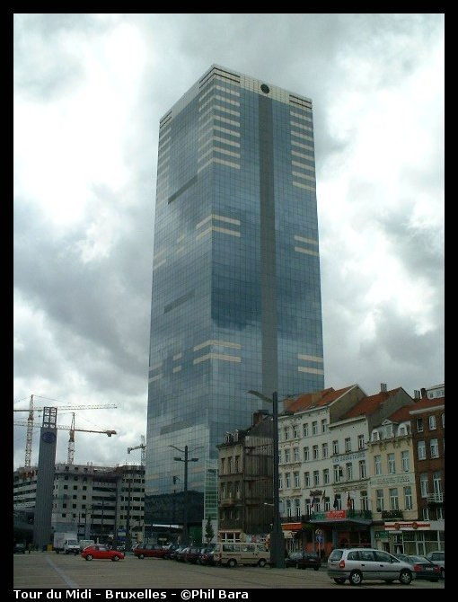
Evolutie naar meer synergieën rond intern beheer
Notes:
Slide Manu

Slide 19
Partenaires sociaux
Gouvernement fédéral
Versie 2016
Collège des IPSS
Groupe de projet Moteur salarial
Groupe de projet Audit intene
Groupe de projet Diversité
Groupe de projet Recrutements
Groupe de projet Crescendo
Groupe de projet logistique
Groupe de projet gestion des connaissances
Groupe de projet Accompagnement
Groupe de projet Shared Service RH
Groupe de projet Mesure charge de travail
Groupe de projet monitoring crédits RH
Groupe de projet NWoW
Notes:
Slide Manu
Er is een overvloed aan interne beheersing binnen elke OISZ
veel interne doelstellingen → nood aan governance
Veel gezamelijke doelstellingen/projecten → opbouw gezamelijke PMO/Governance ten diensten van het College
Nood Methodologisch en procesmatige ondersteuning en advies
Synergieën uitbreiden naar de FOD’s (vb G-cloud, Recrutering

Slide 20
Ter samenvatting
BOCA = gericht naar de burger, naar de sociaal verzekerde / gebruiker
Doelstellingen worden onderhandeld en opgevolgd en aangepast aan de realiteit
Daarvoor heb je nodig:
Autonomie
Financieel meerjarenkader
Relatie Staat – OISZ (verbintenis en verwachting)
Evolutie naar meer synergieën
Notes:
Slide Amaury

Slide 21
Conclusies
BOCA = dynamiek voor continue verbetering naar klantgerichtheid en intern efficiëntie
Mogelijke denkpistes
Evoluties naar co-creatie met sociale verzekerde
Meer gestructureerde/ gecoördineerde opvolging BOCA door de Staat
Transversale governance voor synergieën
Brug met andere gerelateerde actoren en synergieën (redesign) >>> co-beheer van bepaalde processen en projecten
Notes:
Slide Manu + Amaury pikt hier ook op in → en dan sluiten we samen af.

Slide 22
Bedankt!
amaury.legrain@sante.belgique.be
manu.breynaert@minsoc.fed.be

